Slide 1
Desarrollo Rural Jurisdiccional de Bajas Emisiones (DRBE) y Desempeño Territorial
Claudia Stickler
21 de octubre 2015
Taller Prisma/AMPB
San Salvador, El Salvador

Slide 2
Organización / Esquema
Contexto Global: De REDD+ al DRBE al nivel jurisdiccional
¿Qué es el Enfoque Territorial / Jurisdiccional?
¿Cómo se comparan el nivel jurisdiccional con lo del proyecto?
Ejemplo de un programa jurisdiccional en fase de desarrollo en Mato Grosso, Brasil

Slide 3

Contexto Global: 2008
REDD+ como un mecanismo mundial prometedor para financiación de la reducción de la deforestación

Slide 4
Contexto Global: 2015
Mecanismo de financiación de REDD+ a gran escala todavía no existe
  La mayor parte del dinero de REDD+ es inaccesible por los gobiernos subnacionales
Enormes cantidades de dinero buscan inversiones "financiables" en el desarrollo de bajas emisiones
La creciente demanda mundial por productos agrícolas y forestales "sostenibles”

Slide 5
Contexto Global: 2015
Expansión rápida del interés en el enfoque "jurisdiccional” de sostenibilidad

Slide 6
Algunas definiciones
Desarrollo rural de bajas emisiones (DRBE): un enfoque integral que incorpora objetivos de mitigación y adaptación al cambio climatico, asi como preocupaciones por el bienestar humano. Sostenible y equitable.
REDD+ al nivel del proyecto: Compensación por el desempeño de una comunidad (por ex)
REDD+ jurisdiccional: Compensación por el desempeño del Sistema de Desempeño Territorial al nivel de una unidad política/administrativa
Sistema de desempeño territorial (SDT):
Una estrategia para conducir la transición al desarrollo rural de bajas emisiones
Embarca jurisdicciones enteras, en vez de fincas, empresas o proyectos
Procesos multi-actores
Construcción de una agenda positiva, con metas compartidas para reducir deforestación y mejor bienestar
Alinea políticas publicas y mercados para entregar incentivos positivos a varios actores, vinculados al desempeño

Slide 7
Aclaraciones
DRBE es el objetivo
REDD+ jurisidicional es el mecanismo para lograr este objetivo
Sistema de Desempeno Territorial (SDT) es la maneira de integrar REDD+ com iniciativas de cadenas de suministro sostenibles y otras iniciativas inovadores

Slide 8
¿QUE ES EL ENFOQUE JURISDICCIONAL?
Objetivo: Mejorar la escala de apoyo y encontrar nuevas soluciones para resolver los problemas sistémicas que enfrentan a los pueblos indígenas
¿Que es una jurisdicción?: Una área geográfica usualmente definido por fronteras políticas (municipio, estado/provincia, nación)
¿Como se diferencia un enfoque jurisdiccional y un ‘enfoque en proyectos’?
De gran escala; involucra todos sectores/actores
Enfocado en modelos de desarrollo sustentable y equitativo que son de ‘bajo-emisión’ (modelos DRBE)
Potencial para reducir costos de transacción
Más difícil, pero con potencial para mayores impactos positivos

Slide 9
REDD+ al nivel del proyecto
Algunas comunidades se benefician
Emisiones/deforestación al nivel del paisaje siguen siendo altos
No se abordan los motores de deforestación
$
$

Slide 10
$
REDD+/DRBE territorial
Todas las comunidades pueden beneficiarse
Emisiones/deforestación al nivel del paisaje se reducen
Se abordan los motores de deforestación

Slide 11
Tipo de jurisdicción (unidad administrativa) | Carbono (Estoque) | Tasa de deforestación (flujo) | Reducciones potenciales
Territorios indígenas | ALTO | Bajo | Bajo
Área del estado/ provincia fuera de los territorios indígenas | Bajo | ALTO | Alto
Jurisdicción sub-nacional entera | ALTO | ALTO | ALTO

Slide 12
¿Cuales son los beneficios de un programa jurisdiccional/territorial?
Distribución más equitativa de beneficios de fondos climáticos
Reducciones de emisiones mucho más grandes
Reconocimiento del papel importante de territorios indígenas en la mitigación del cambio climático
Mucho más apoyo a los Planes de Vida de territorios indígenas
Posibilidad de hacer acuerdos con iniciativos de cadenas productivos sustentables
Posibilidad de mejorar relaciones entre los pueblos indígenas y gobiernos
Oportunidades para colaborar con otras jurisdicciones en regiones tropicales para diseminar lecciones aprendidos

Slide 13

Mato Grosso: Sostenibilidad a Gran Escala
Contribuyó la mitad de la disminución del 70% en la deforestación Amazónica, mientras que aumentó de la producción de soja y la carne
No ha recibido finanzas climáticas
Necesitan urgentemente el reconocimiento del mercado y los incentivos
Hay un ley estadual para REDD, falta implementarlo
Pequeños productores y pueblos indígenas no forman parte de la agenda sobre deforestación

Slide 14
Sistema de Desempeño Territorial
Hitos de desempeño compartidos (como la deforestación/reforestación, la producción agrícola, legalidad, mano de obra) para las jurisdicciones, con plazos definidos
Estructura de gobernanza multisectorial para facilitar el proceso
Sistemas de incentivos integradas para premiar agricultores, comunidades y el progreso regional
Plataforma de monitoreo para todas las partes para monitorear fácilmente el progreso

Slide 15
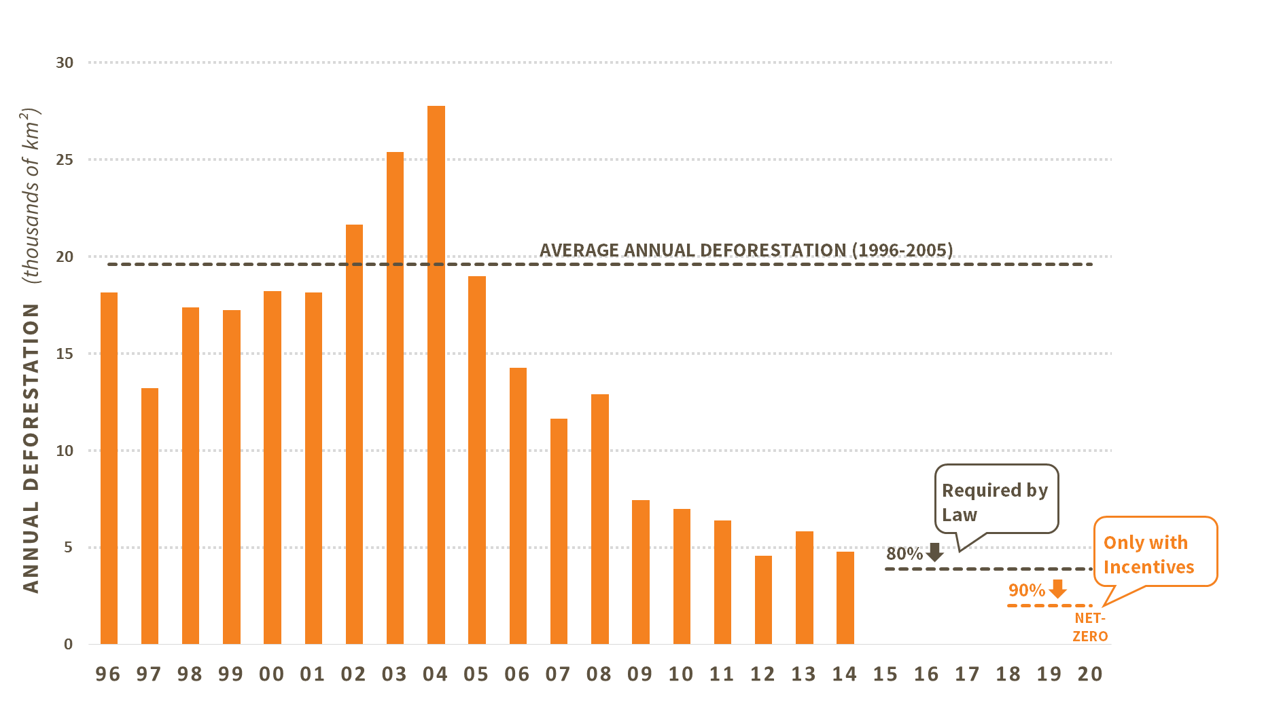
Consenso sobre los hitos del desempeño
MT: Borrador del acuerdo sobre deforestación, Diálogo multisectorial

Slide 16
Consenso sobre los hitos del desempeño
MT: Borrador del acuerdo sobre deforestación, Diálogo multisectorial
PARTICIPANTES EN LOS DIÁLOGOS MULTISECTORIALES:
Empresas: Grupo Amaggi, Cargill, Abiove, Aprosoja, ADM, Bunge, Cargill, Abiec, JBS, Marfrig, Minerva, BR Foods, DOW, Monsanto, Syngenta, Unilever;
Agencias gubernamentales: Secretaria de Medio Ambiente (Mato Grosso), EMBRAPA, Ministerio de Finanza (National);
Finanzas: Santander, Rabobank, World Bank;
Institutos de Investigación y ONGs: Earth Innovation Institute, IPAM, Forest Trends, TNC, WWF, NWF, Solidaridad, Proforest, ISA, AgroIcone, IGEAGRO, ICV
Iniciativas de sostenibilidad: IDH, ProTerra, GTPS, GRSB, RTRS, GTS
Comunidades Indigenas: Iniciando el desarrollo de un protocolo de consulta
Pequeños productores: Empezar a incluirlos a través de experiencias piloto

Slide 17
Consenso sobre los hitos del desempeño
Enfoque estratégico en impactos claves
LABORAL / SOCIAL
DEFORESTACIÓN / DEGRADACIÓN / RESTAURACIÓN
CUMPLIMIENTO LEGAL / CODIGO FORESTAL
AUMENTAR LA PRODUCCIÓN / EFICIENCIA
BAJA / REDUCIR LAS EMISIONES DE GEI

Slide 18

Incentivos
Necesidades/Desafíos
Comunidades: incluir en diálogos multi-actores; reconocimiento, derechos de asistencia, incentivos, apoyo a empresas comunitarios
Los pequeños productores: recibir oportunidades, asistencia e incentivos
Mercados: Eliminar las restricciones y reconocer todo la producción agrícola y ganadera de Mato Grosso como sostenible
Finanzas: Apoyar productores y gobiernos que están reduciendo la deforestación y aumentando productividad
Fondo Amazonía: Fase 2 con una estrategia que financia la asistencia técnica, innovación agrícola, y los avances de gobernanza municipal a través de un fondo de innovación público-privada
Inversionistas: Percibir menos riesgo, invertir más en Mato Grosso
Gobierno Federal de Brasil: Reconocer el derecho de los estados brasileños de emitir créditos de reducción de emisiones

Slide 19
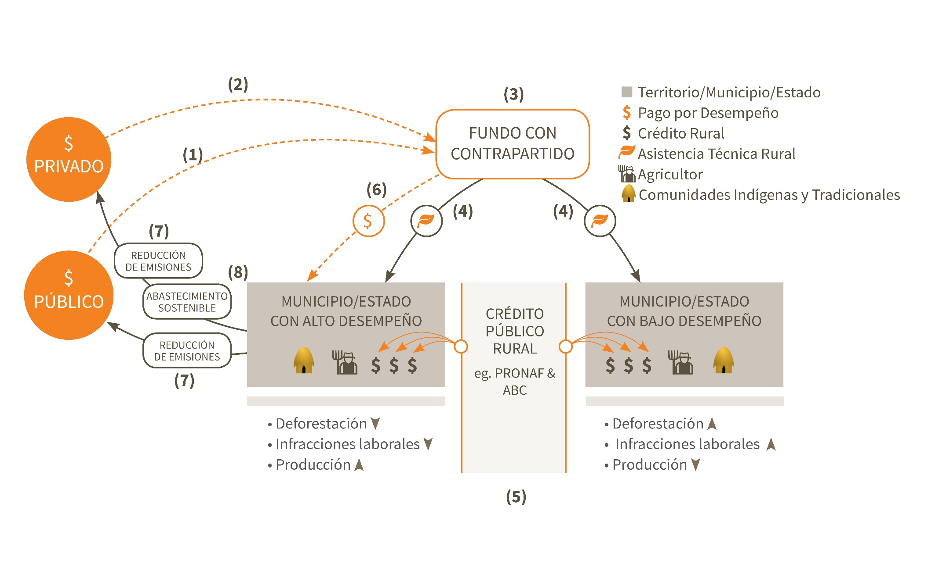
Fondo de contrapartido para el desempeño territorial
Depende del
desempeño

Slide 20
¿Cómo va a funcionar el fondo del desempeño territorial?
Crear el Fondo: Asociación publica-privada? (p.ej.:La Empresa de Incentivos para Servicos Ambientales del estado de Acre, Brasil)
Una llamada para propuestas
  Requisitos:
  Escale jurisdiccional
  >50% apoyo a comunidades
Propuestas seleccionadas reciben $ para apoyo técnico, innovación, asistencia para aceder crédito/ financiamiento
Proyectos que alcancen las metas jurisdiccionales reciben un bono

Slide 21
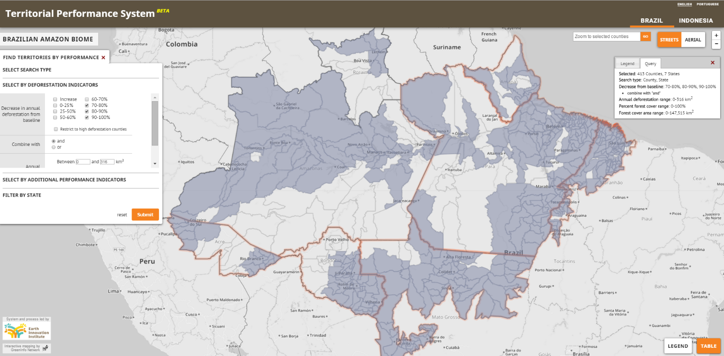
Monitoreo
Plataformas que apoyan la discusión de objetivos y monitorea progreso
70% Reduction in Deforestation (from 1996-2005 average)
http://monitoring.earthinnovation.org
Notes:
Give examples of Aprosoja and Grupo Maggi using platform to identify target areas for improvement
NORWAY CONNECTION: Norwegian food industries are adopting a jurisdictional approach to sourcing their soy from Mato Grosso. Part of the 3FI strategy in Mato Grosso.
MENTION ALSO ABOUT c.KAL pilot for jurisdictional certification for palm
c) monitoring system (note: this was used by many companies in evaluating how close their supply sheds are to the targets under discussion).
multi-stakeholder governance structure is under development (this is the fourth pillar of the TPS approach). Big issue: the delicate balance between govt ownership of the agenda and the need to keep the process nimble and efficient (not a govt strength)

Slide 22
Mensaje Central
Buenas métricas, un buen monitoreo, y beneficios socio-ambientales podrían atraer a donantes e inversores
Todas estas cosas reducen el RIESGO para inversionistas y donantes
Buscar las palancas (convertir los retos en oportunidades) para envolucrar los actores importantes
Ir más allá de los pagos en efectivo

Slide 23
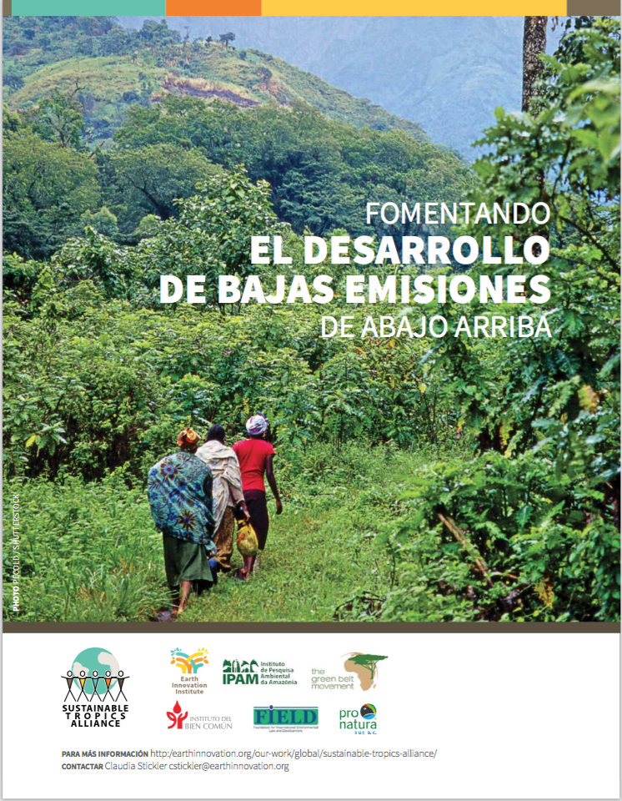
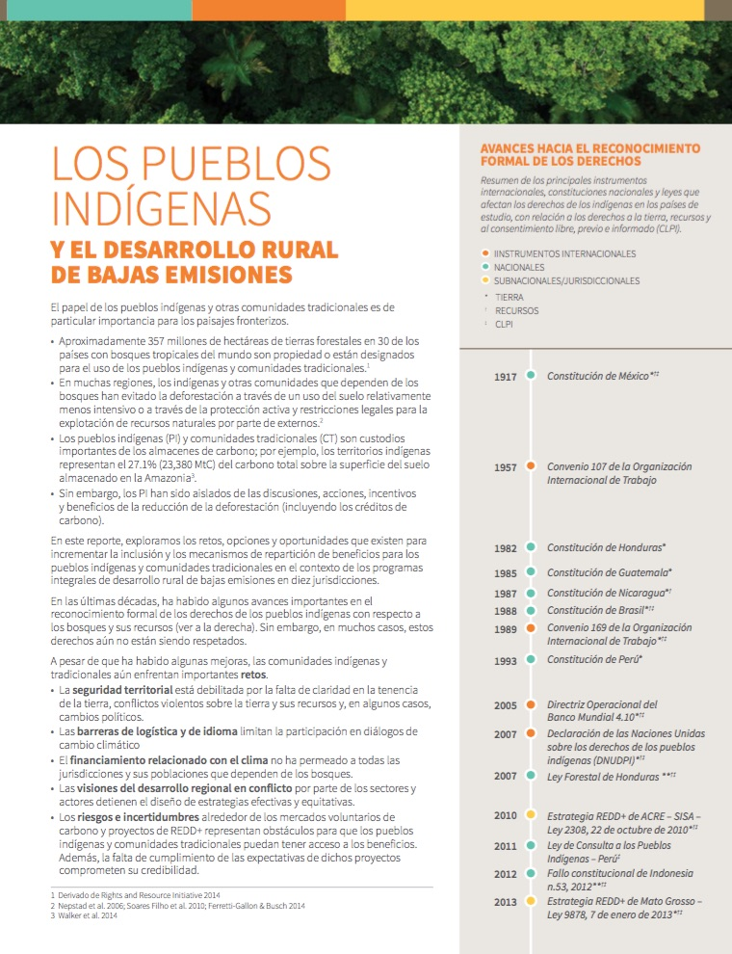
Publicaciones sobre DRBE

Slide 24
GRACIAS cstickler@earthinnovation.org www.earthinnovation.org

Slide 26
Mato Grosso: Desafíos & Oportunidades
Barreras & Riesgos
Oportunidades
Disminución de deforestación es vulnerable
Costos de Oportunidad: Cinco millones de hectáreas de bosques en tierras de primera calidad para soja
Fragmentación: muchas iniciativas para reducir la deforestación, cada uno con su propia definición de éxito
Incentivos: falta de incentivos positivos para agricultores y gobiernos locales trabajando por la sostenibilidad
Los pequeños productores excluidos: asentamientos de la reforma agraria todavía están abandonados; una mayor contribución a la deforestación
Nuevo Gobernador: Oportunidad de implementar la Ley de REDD y lanzar Fondo REDD con la participación del sector agrícola
Consenso Multisectorial sobre definición de éxito: los sectores de finanza, soja e carne convergen en hitos de nivel estatal con plazos determinados para la reducción de la deforestación, infracciones laborales, y aumenta de la productividad
Lanzar Diálogo Multisectorial de Nivel Estatal: vincular la lógica de las cadenas de suministro sostenibles con políticas públicas domésticas

Slide 27
 | proyectos | programas territoriales
limites | territorio indigena | nacional, estatal (o equivalente); municipio
escala | normalmente pequena | mediana a grande
involucramiento de actores | restringido | incluyente, amplio
papel del gobierno/politicas | ninguno a bajo | intermedio a alto
riesgos para los inversionistas | comunidad no reduce emisiones fugas falta de permanencia | emisiones no son reducidas a nivel de la jurisdiccion tratar con instituciones de gobierno/burocracia
costos de transaccion | altos | medianos a altos
potencial para apoyar amplia transicion al drbe | bajo | alto
como se define el rendimiento | discreto; objetivos limitados | flexibilidad para abordar necesidades locales
derechos sobre el territorio | clpi | perspectivas para reformas de politicas profundas
beneficios para las comunidades indigenas | variable | beneficios no financieros y financieros posible
proceso | minimo | complejo

